Slide 1






Toán
Măng Non
MNT

Slide 2

KHỞI ĐỘNG
Măng Non
MNT

Slide 3

Măng Non
MNT

Slide 4
YÊU CẦU CẦN ĐẠT
- Nhận biết được đơn vị đo góc: độ (°), thước đo góc và cách đo góc.
- Sử dụng được thước đo góc để đo các góc: 60°, 90°, 120°, 180°.

Slide 5
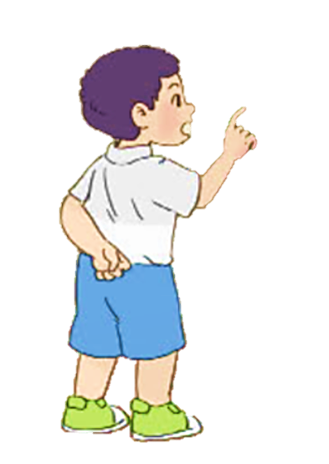


Tớ thấy góc đỉnh O; cạnh OA, OB bé hơn góc đỉnh P; cạnh PM, PN,
M
Phải dùng thước đo góc để đo mỗi góc bằng bao nhiêu độ rồi mới so sánh thì mới biết được!
A
O
B
P
N
Tớ thấy hai góc
này bằng nhau.
Măng Non
MNT

Slide 6
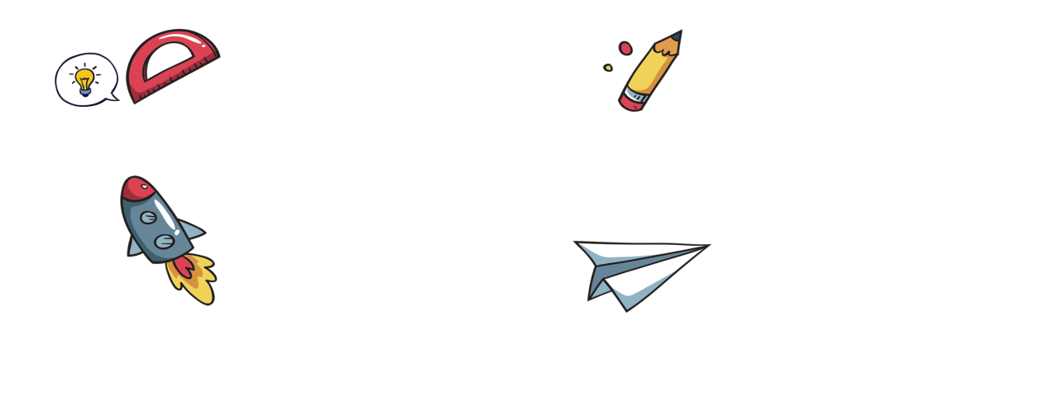



Slide 7

Góc đỉnh O; cạnh OA, OB bằng ba mươi độ. Ba mươi độ viết là ${30}^{°}$

Slide 8
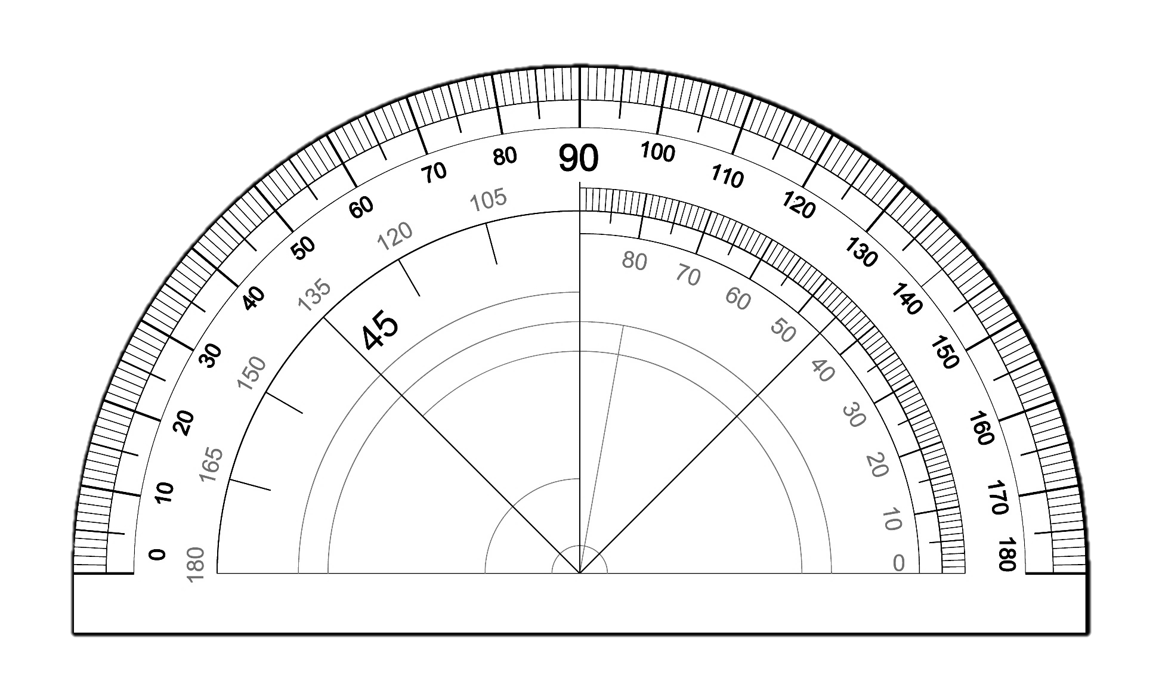
b) Cách đo góc bằng thước đo góc
Thước đo góc
Măng Non
MNT

Slide 9

b) Cách đo góc bằng thước đo góc
Đo góc đỉnh O; cạnh OA, OB:
Đặt thước đo góc sao cho tâm của thước trùng với đỉnh O của góc; cạnh OB nằm trên đường kính của nửa hình tròn của thước.
o
30
A
Cạnh OA đi qua một vạch trên nửa đường tròn của thước, chẳng hạn vạch ghi số 30, ta được số đo góc đỉnh O; cạnh OA, OB bằng 30
O
B
o
Măng Non
MNT

Slide 10
LUYỆN
TẬP

Slide 11
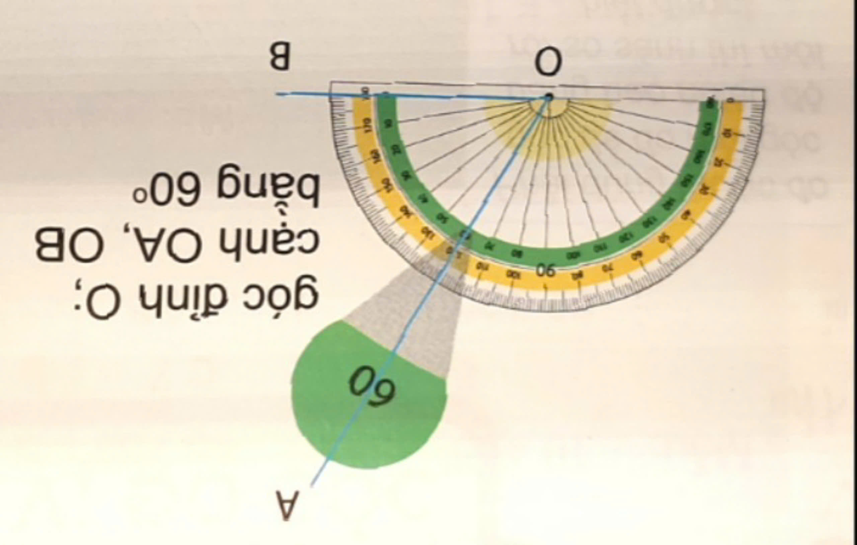
Bài 1: Quan sát thước đo góc rồi nêu số đo của mỗi góc (theo mẫu)
Măng Non
MNT

Slide 12
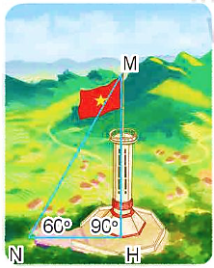
Bài 2: Quan sát tranh rồi nêu số đo các góc sau:
Góc đỉnh N; cạnh NM, NH bằng ......
o
60
Góc đỉnh H; cạnh HM, HN bằng ......
o
90

Slide 13
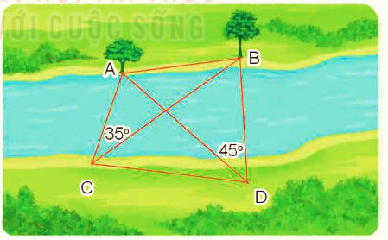
Bài 2: Quan sát tranh rồi nêu số đo các góc sau:
Góc đỉnh C; cạnh CA, CB bằng ......
o
35
Góc đỉnh D; cạnh DA, DB bằng ......
o
45

Slide 14
CỦNG CỐ
Măng Non
MNT

Slide 15
Hãy quan sát xung quanh các em, những đồ vật nào có thể tạo thành góc?

Slide 16
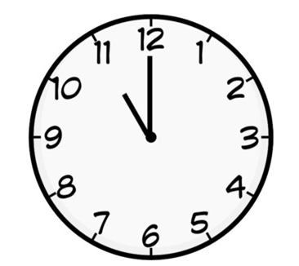
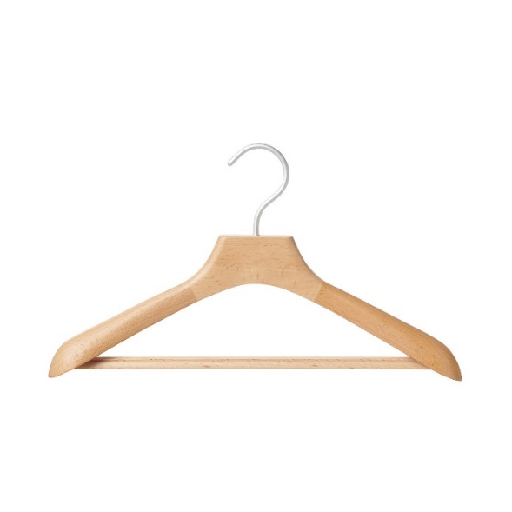
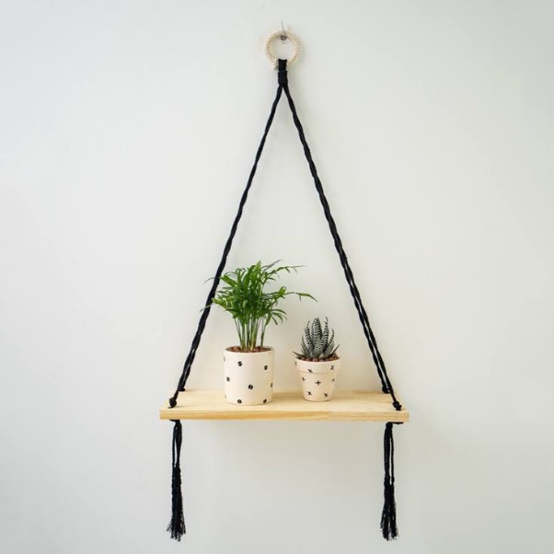
Măng Non
MNT

Slide 17


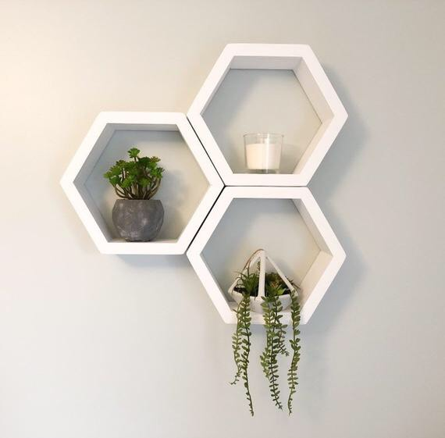

Slide 18
YÊU CẦU CẦN ĐẠT
- Nhận biết được đơn vị đo góc: độ (°), thước đo góc và cách đo góc.
- Sử dụng được thước đo góc để đo các góc: 60°, 90°, 120°, 180°.

Slide 19

DẶN DÒ

Slide 20


Măng Non
MNT

